Slide 1
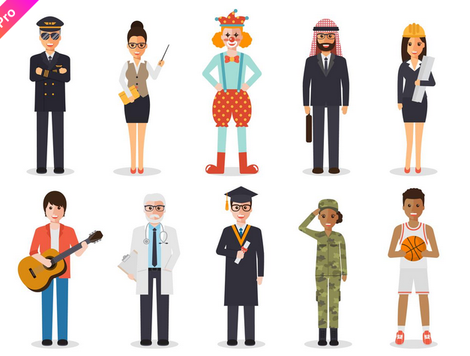
Beroepenbeurs Ten Parke
3 mei 2022
Kenneth - papa van Senne

Slide 2
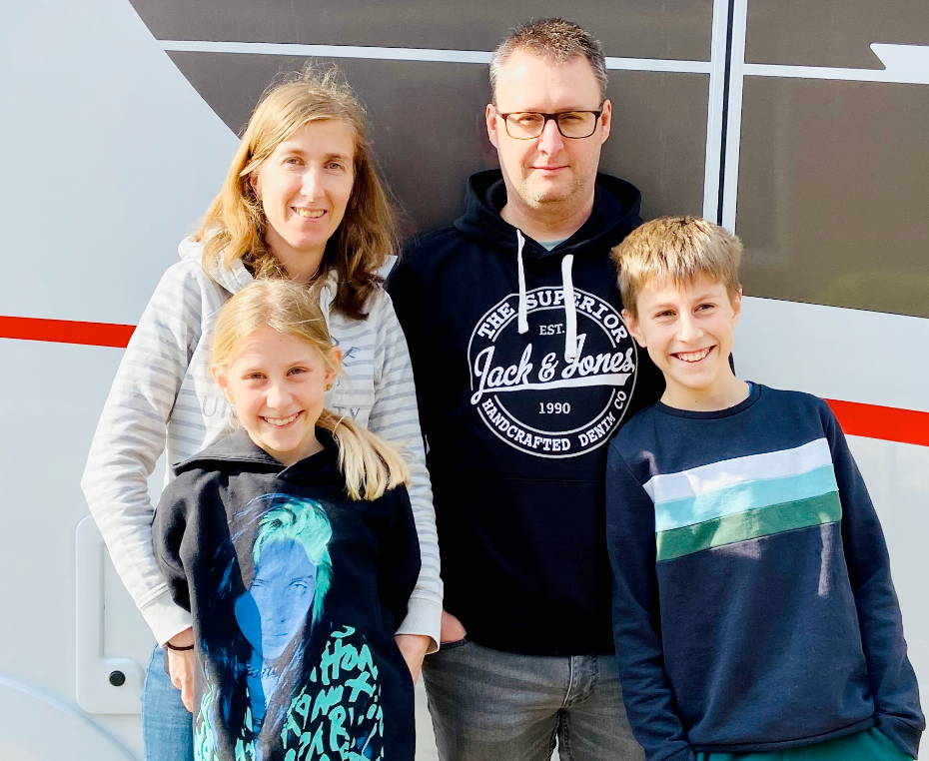
Wie ben ik?
Kenneth Hoste, 38 jaar, geboren in Torhout
Getrouwd met Joke Vercruysse sinds 2009
Papa van Senne (6de lj) en Fien (4de lj)
Dingen die ik leuk vind: computers, naar een luid concert gaan, een pintje drinken, …
Dingen die ik niet graag doe: dezelfde taak 100x herhalen, half werk doen, …
Beroep: HPC systeemadministrator bij de Universiteit Gent

Slide 3

Ik zit al meer dan 35 jaar op school!
Tot 4de leerjaar op wijkschool De Revinze, deel van KTA Torhout (1986-1993)
4de leerjaar tot 6de middelbaar in KTA Torhout (nu “Eureka”) (1993-2001)
  1ste tot 4de middelbaar: Latijn - Wiskunde
  5de + 6de middelbaar: Wetenschappen - Wiskunde
Licentiaat (nu “Master”) informatica bij Universiteit Gent (2001-2005)
Doctoraat in computerwetenschappen bij UGent (2005-2010)
Sinds 2010: HPC systeemadministrator bij centrale IT dienst UGent

Slide 4
Ik zit al meer dan 35 jaar op school!
Tot 4de leerjaar op wijkschool De Revinze, deel van KTA Torhout (1986-1993)
4de leerjaar tot 6de middelbaar in KTA Torhout (nu “Eureka”) (1993-2001)
  1ste tot 4de middelbaar: Latijn - Wiskunde
  5de + 6de middelbaar: Wetenschappen - Wiskunde
Licentiaat (nu “Master”) informatica bij Universiteit Gent (2001-2005)
Doctoraat in computerwetenschappen bij UGent (2005-2010)
Sinds 2010: HPC systeemadministrator bij centrale IT dienst van UGent

Slide 5
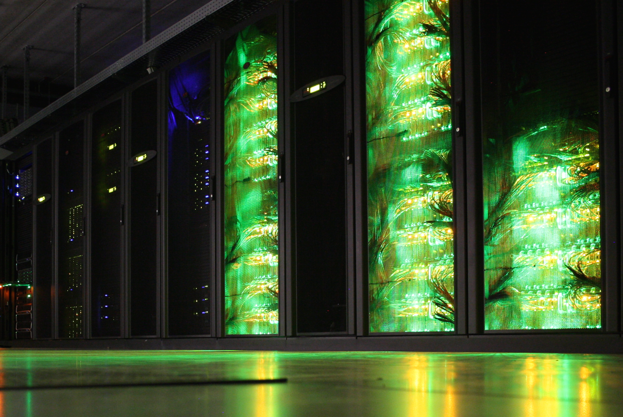
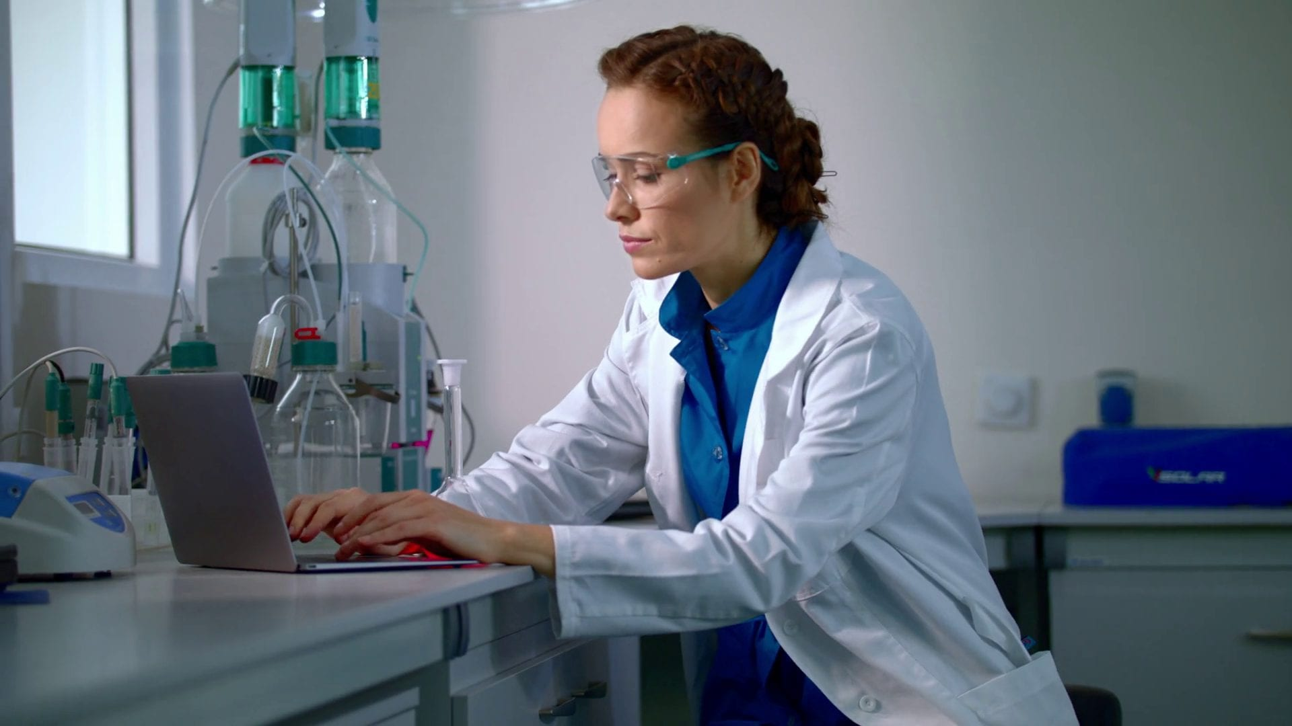
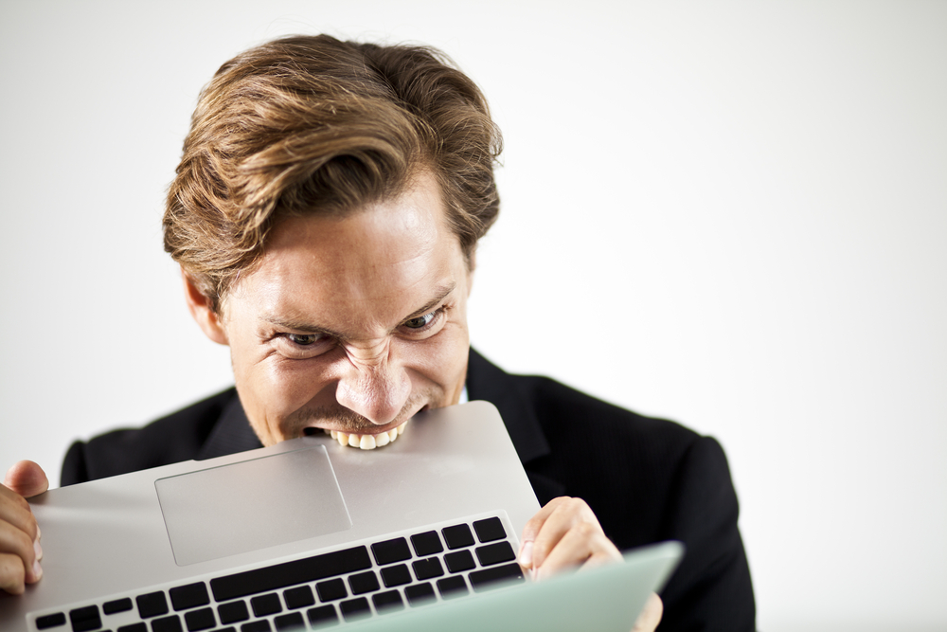
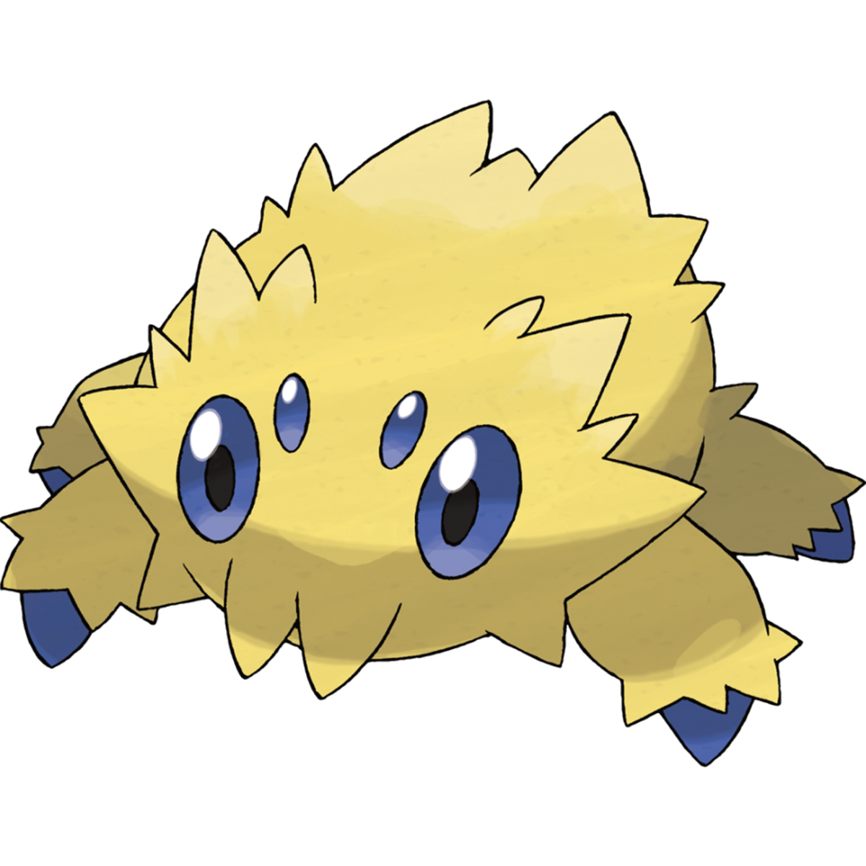
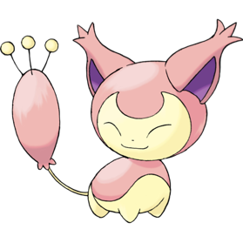
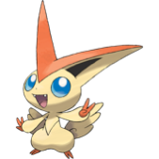
Wat doet een HPC systeemadministrator?

Slide 6
HPC systeemadministrator in een notendop
HPC: “High-Performance Computing” = gebruik maken van een “supercomputer”
Mijn taken als systeemadministrator bij UGent:
  Helpen met beheer en onderhoud van de supercomputer (software updates, etc.)
  Problemen die opduiken behandelen en proberen op te lossen
  Wetenschappelijke software installeren
  Ondersteunen van onderzoekers die de supercomputer willen gebruiken
  Beantwoorden van vragen i.v.m. supercomputer
  Internationale samenwerking met HPC teams wereldwijd

Slide 7
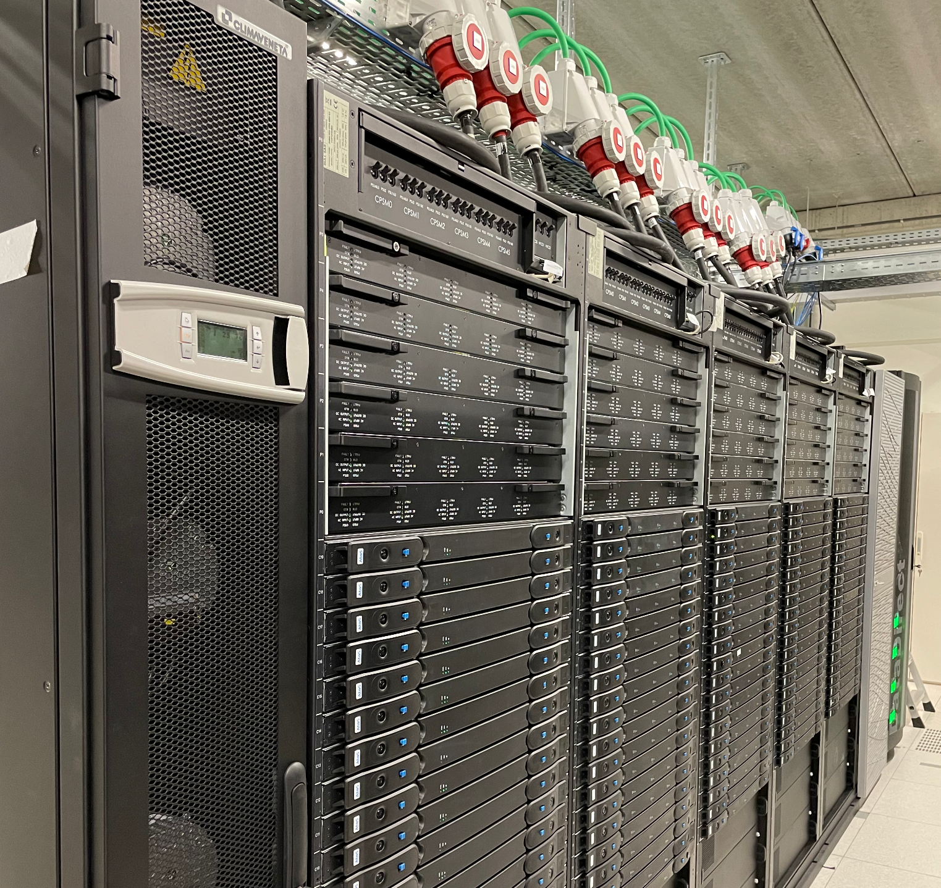
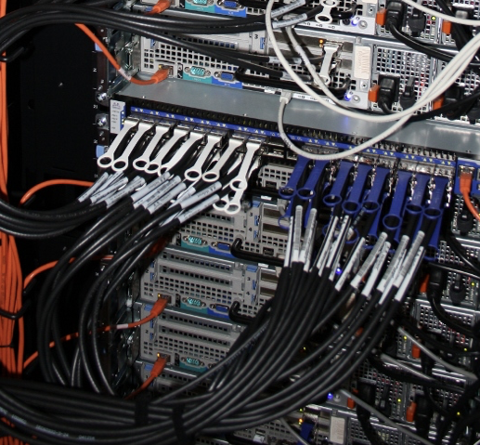
Wat is een supercomputer?
Verschillende computers die samenwerken om grote berekeningen (snel) uit te voeren
Kan gebruikt worden als 1 grote computer (maar niet zoals een gewone computer…)
Een supercomputer kan (bijna) 1 miljard x 1 miljard berekeningen per seconde uitvoeren!
Speciaal netwerk tussen die aparte computers zodat ze razendsnel data kunnen uitwisselen

Slide 8

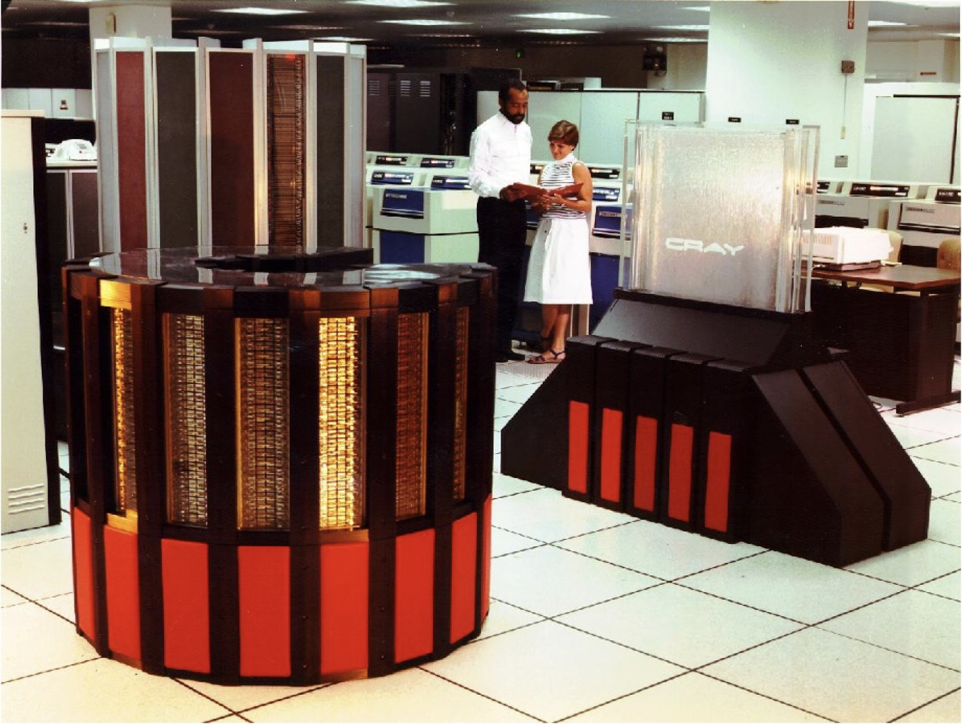
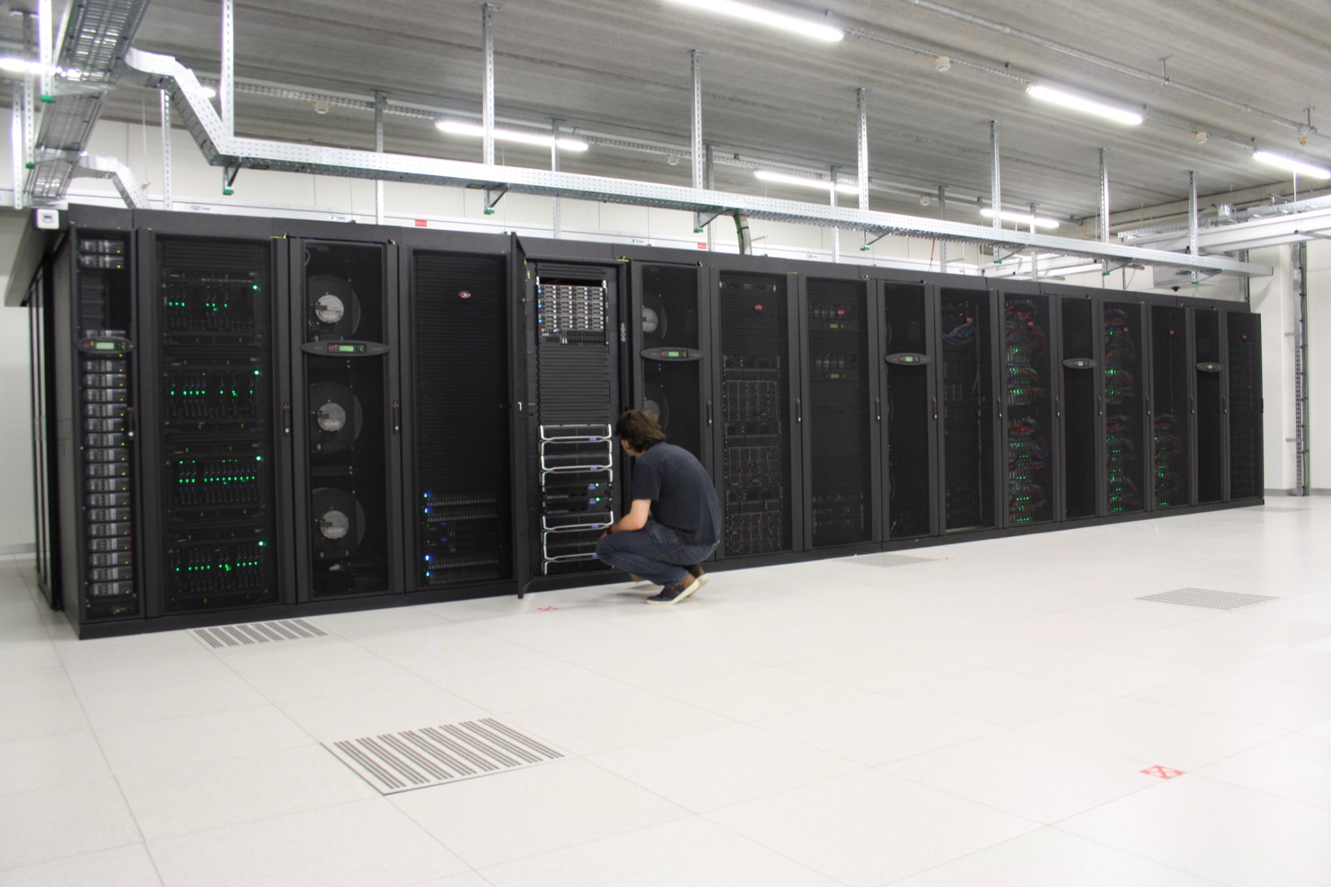
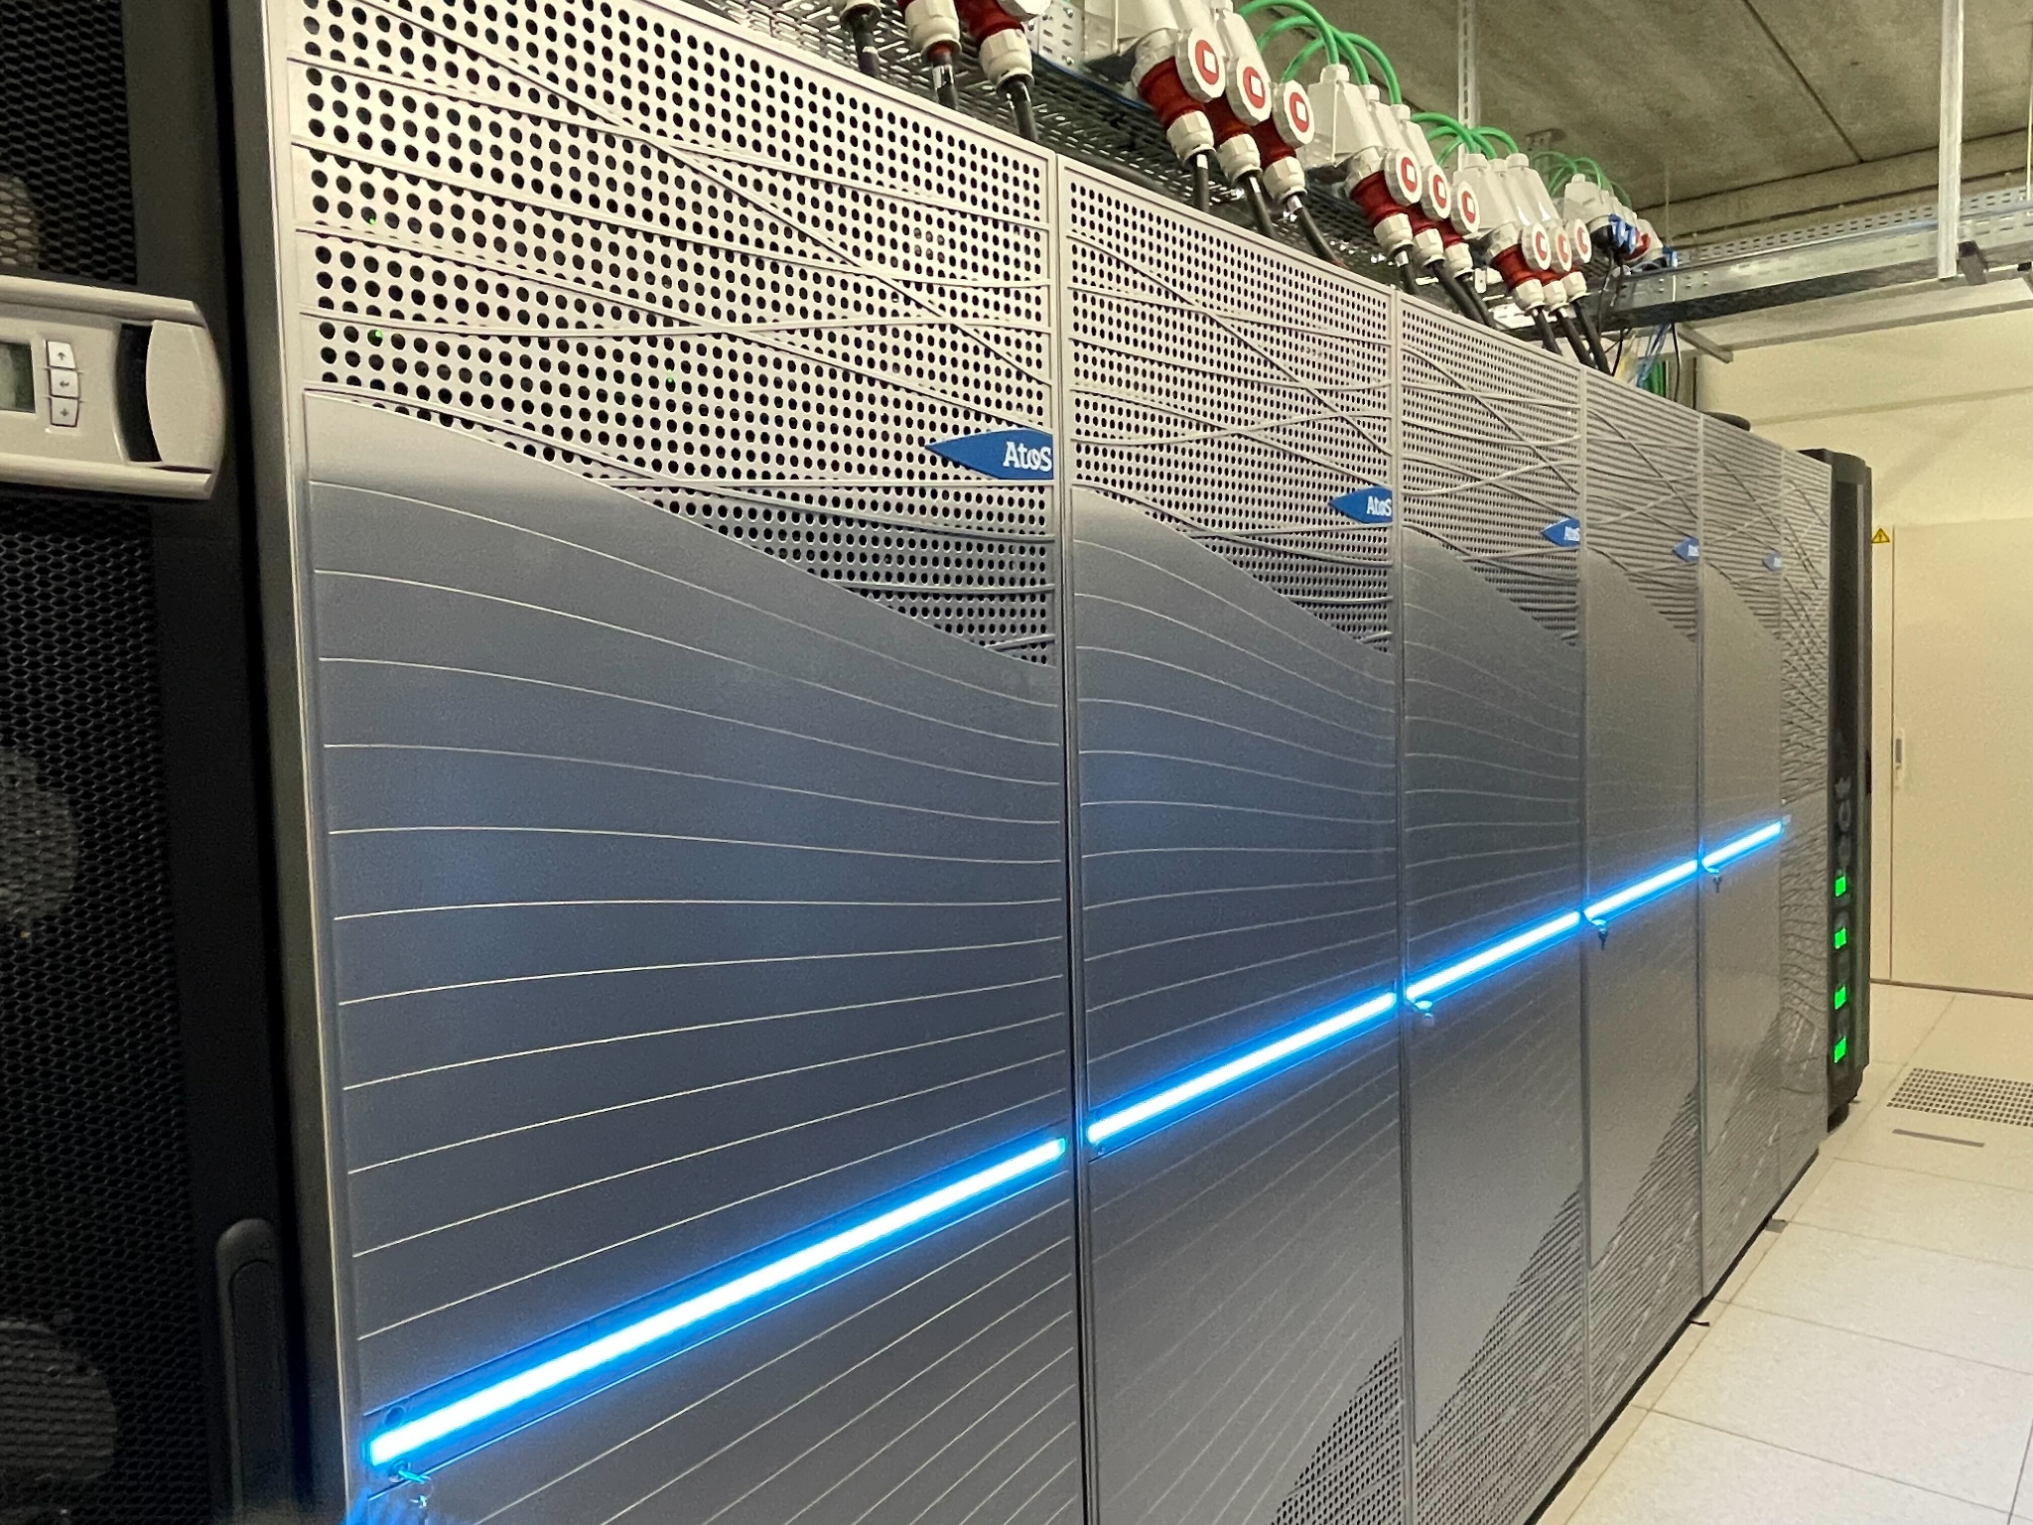
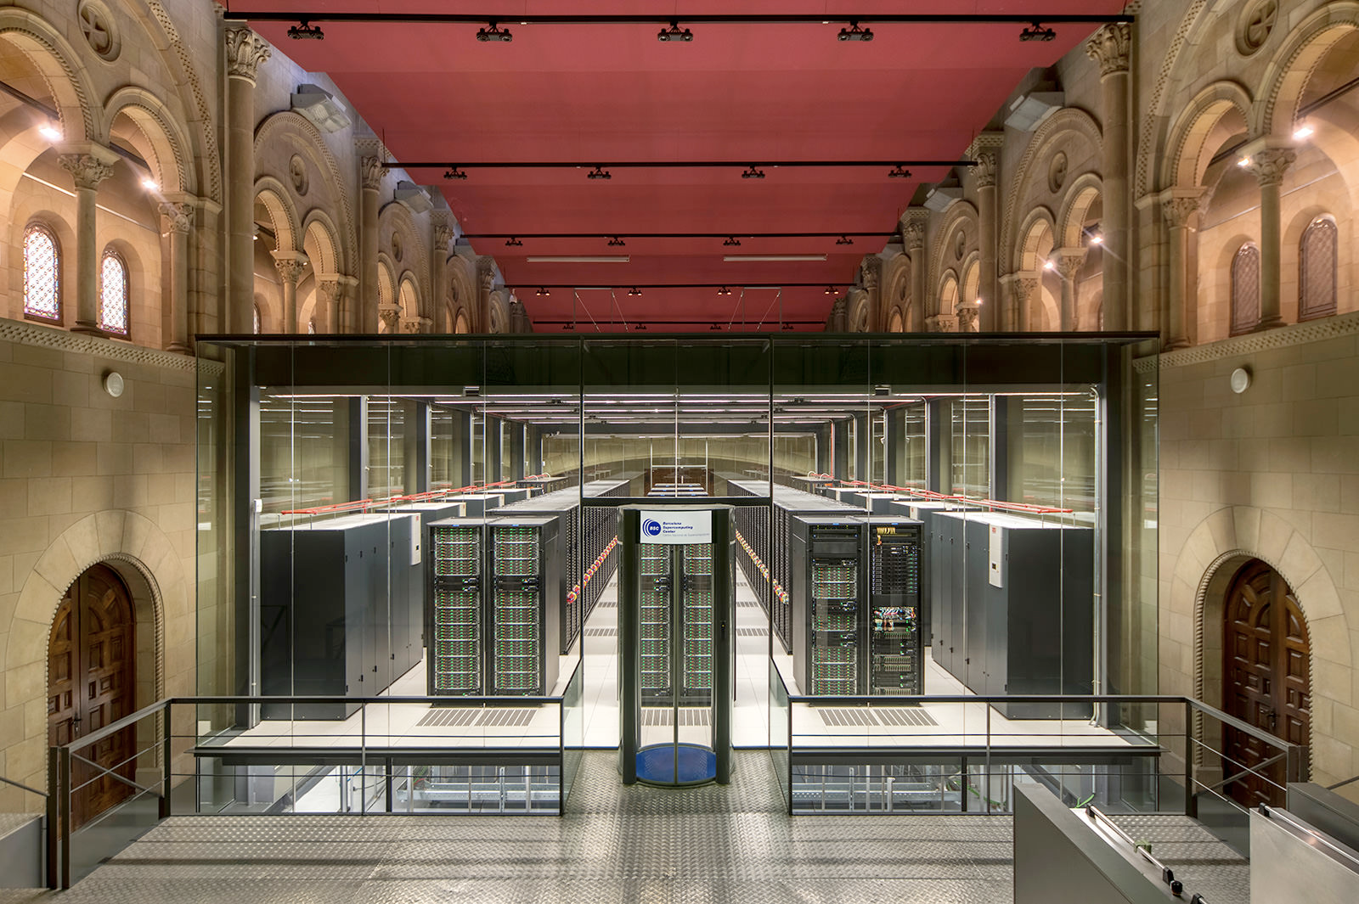
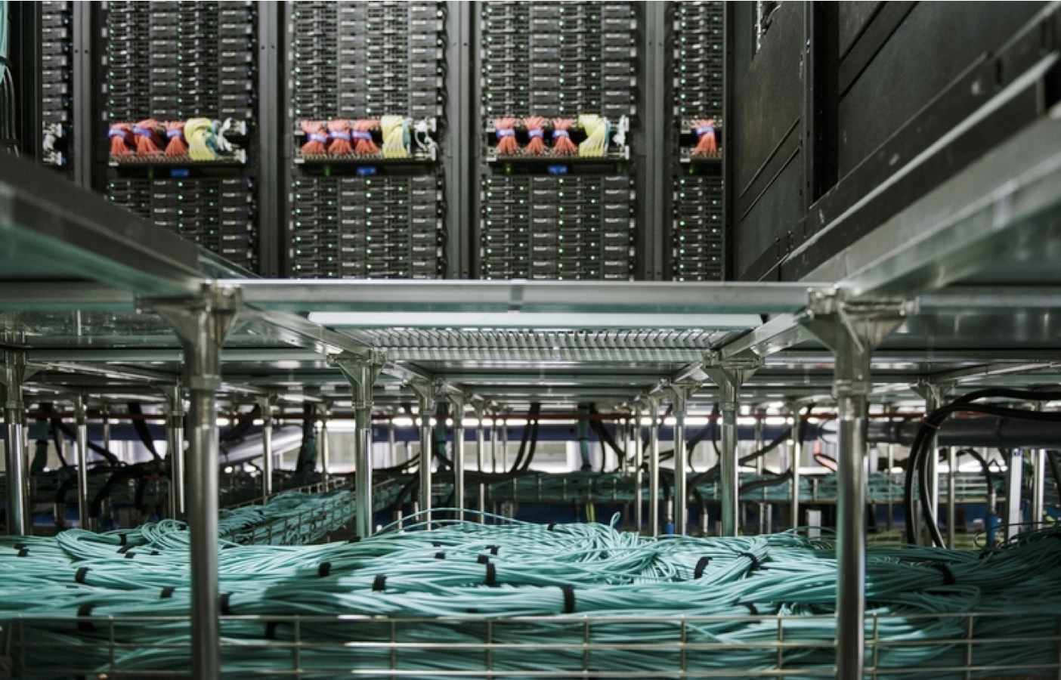
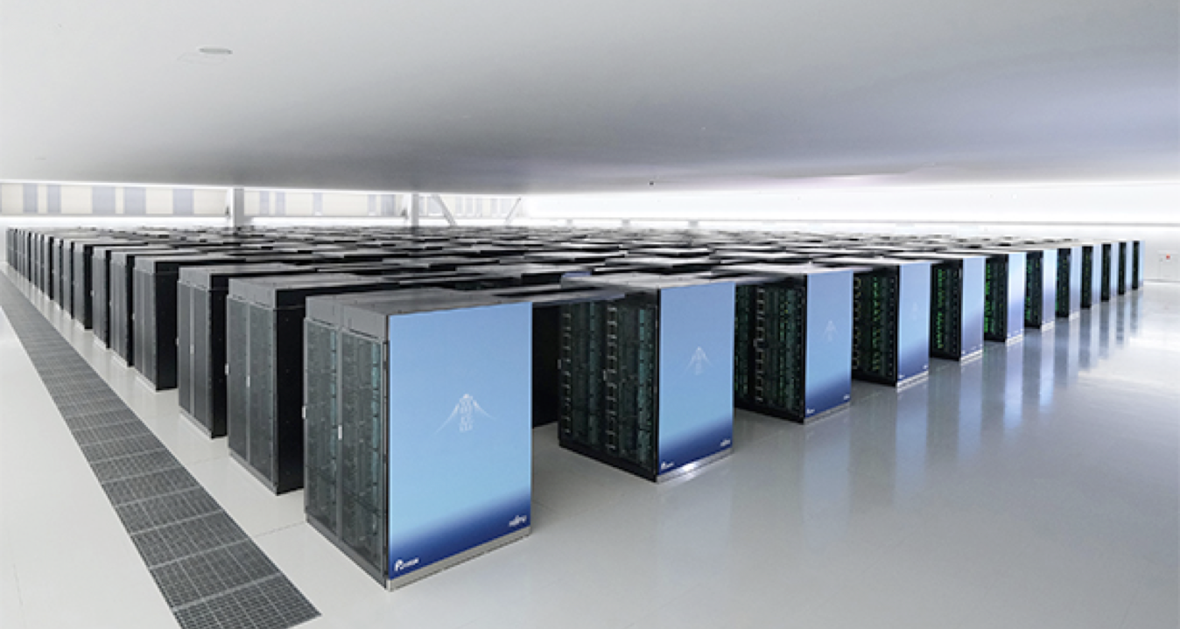
Voorbeelden van supercomputers
Cray-2 (1985)
Supercomputers bij de Universiteit Gent
MareNostrum 4 (Barcelona)
Fugaku (Japan) - grootste ter wereld

Slide 9
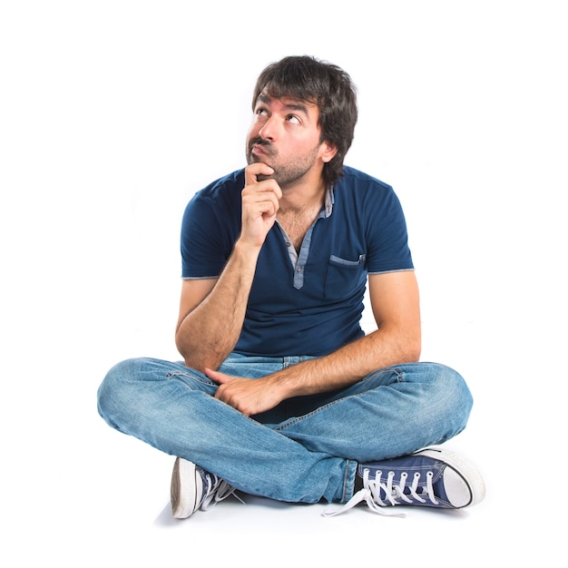
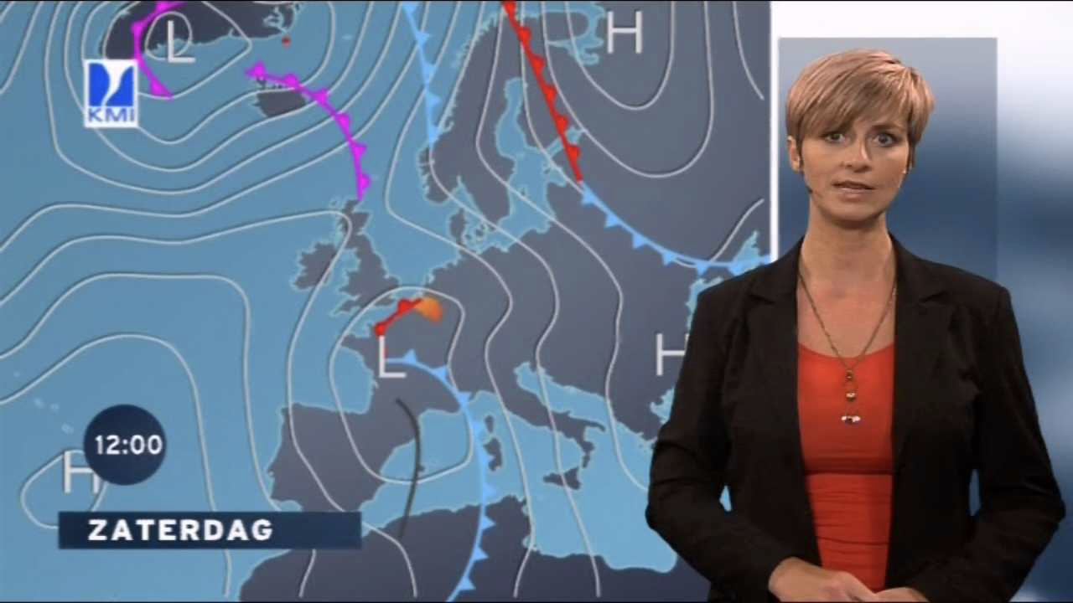
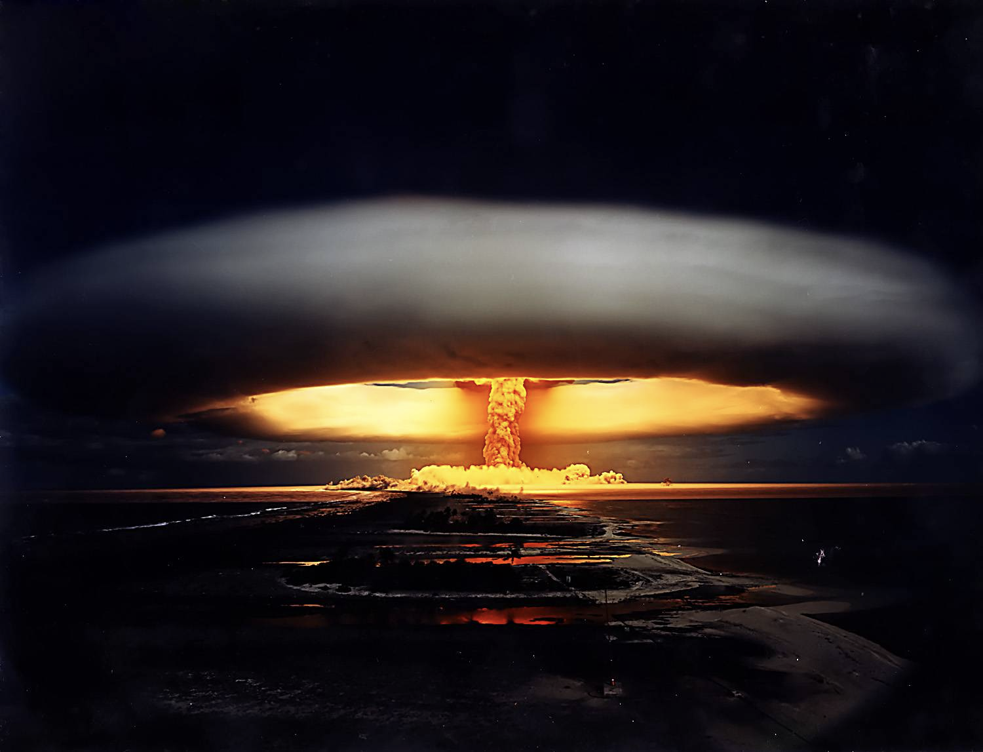
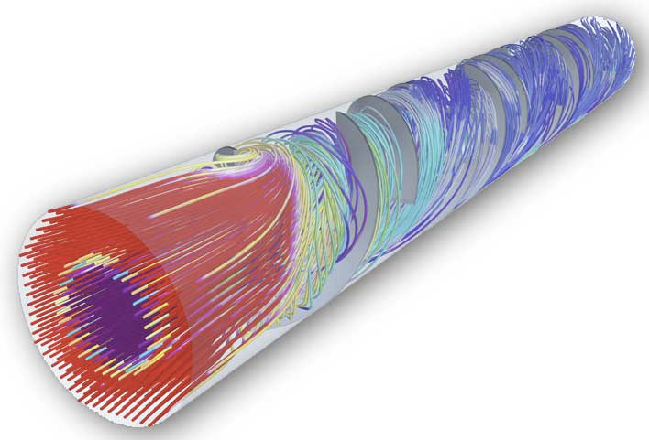
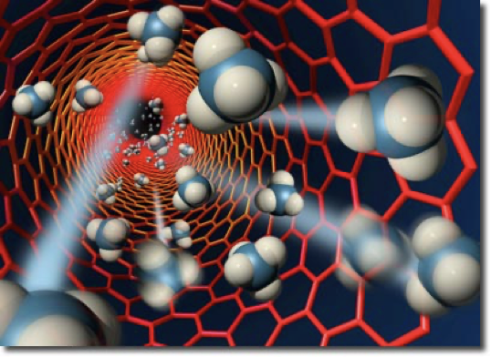
Wat doet een supercomputer?
Supercomputers worden gebruikt voor:
  Simulatie van fysica, weer en klimaat, atomen en moleculen, …
  Onderzoeken en ontwikkelen van Artificiële Intelligentie (AI):
  computers laten “denken”, herkennen, voorspellen, …
  Bestuderen van grote hopen data, zoeken naar patronen, kennis uithalen, …

Slide 10
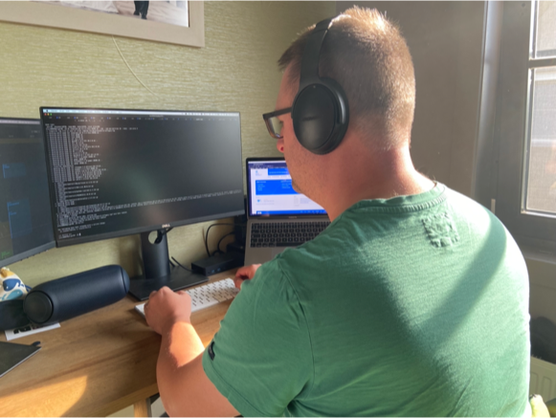
Wat moet ik goed kunnen?
Probleemoplossend denken en programmeren
Geduld en doorzettingsvermogen hebben
Oplossingen zoeken voor vreemde foutboodschappen via een zoekmachine online
Goed kunnen communiceren (in het Engels): emails, presentaties geven, …
Jezelf in de plaats stellen van iemand anders
  Onderzoekers zijn vaak geen computer experts (en ik ben geen bioloog of chemicus)
  “Er zijn geen domme vragen, alleen domme antwoorden”
Altijd bereid zijn om bij te leren!

Slide 11
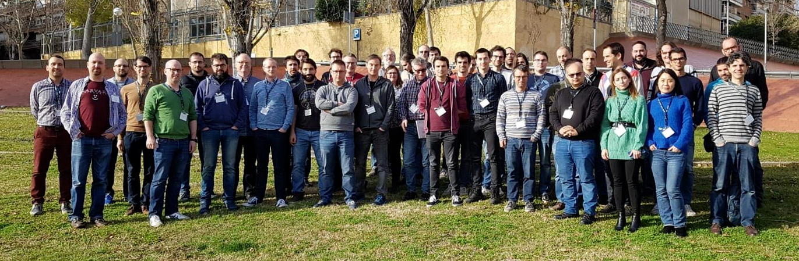

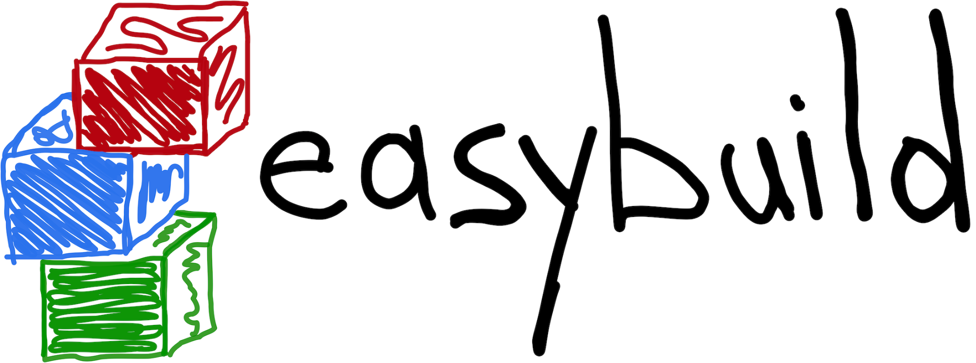
Wat is er leuk aan mijn werk?
Problemen oplossen is een beetje zoals detective spelen, of raadsels oplossen…
Bijna elke dag duiken er nieuwe, onverwachte vragen of problemen op → interessant!
Onderzoekers helpen bij hun baanbrekend onderzoek geeft veel voldoening
We zorgen er voor dat onderzoekers grotere onderzoeksvragen kunnen stellen
Een supercomputer kost veel geld (miljoenen euros), en ik mag er elke dag mee “spelen”!
Ik kan en mag heel veel van thuis werken
Nu en dan kan er ook een reisje van af om samen te werken met andere IT nerds…

